Slide 1






11 定积分的几何应用------
一 平面图形的面积
二 体积
三 平面曲线的弧长
四 旋转体的侧面积
机动 目录 上页 下页 返回 结束
Notes:
(L.P184)

Slide 2

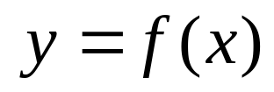





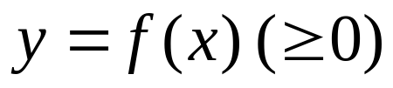
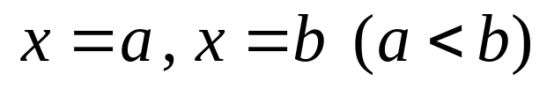
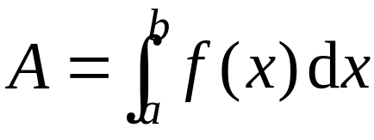
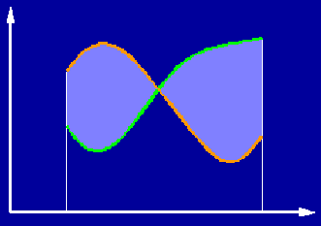


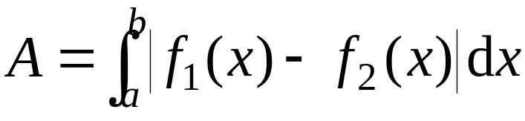





一 平面图形的面积
（一） 曲边梯形的面积
1 曲边是显式形式
设曲线
与直线
及 x 轴所围曲边梯形面积为 A ,
则
右下图所示图形面积为
机动 目录 上页 下页 返回 结束

Slide 3
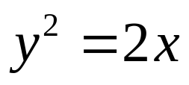
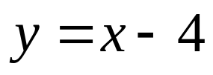
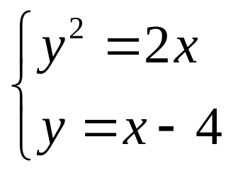
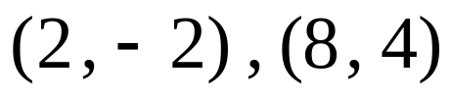

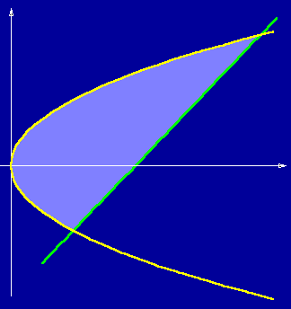
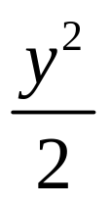

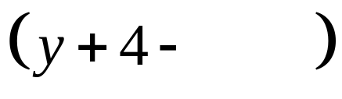
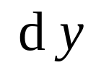
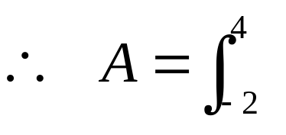

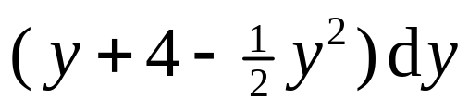
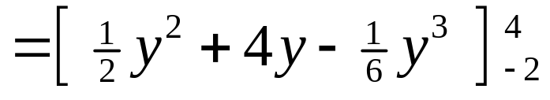

例1 计算抛物线
与直线
所围图形
的面积 .
解:
由
得交点
故
机动 目录 上页 下页 返回 结束

Slide 4
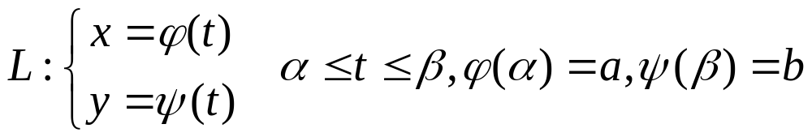






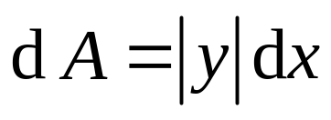
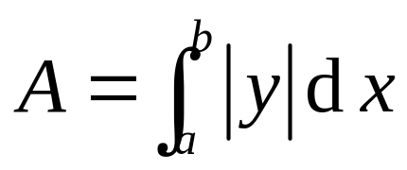
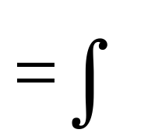

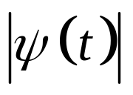
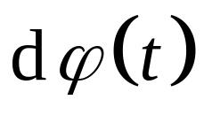

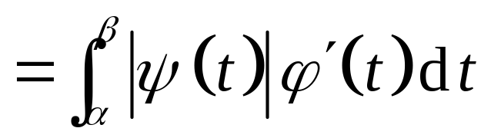
2 曲边梯形的曲边是参数曲线
机动 目录 上页 下页 返回 结束

Slide 5
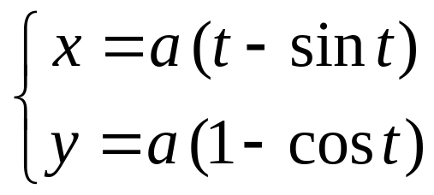
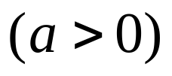
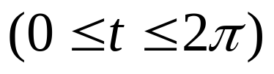


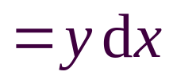


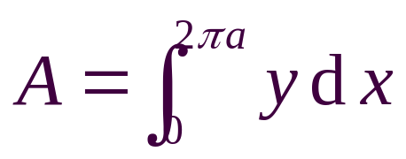
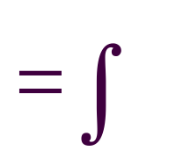

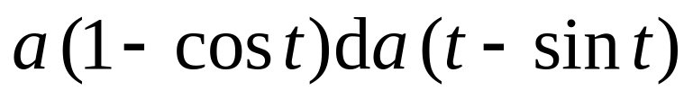

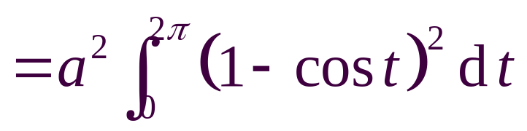
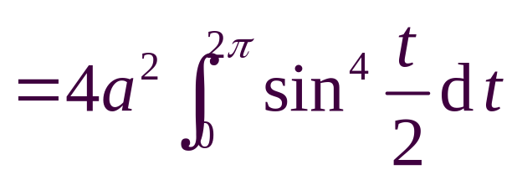
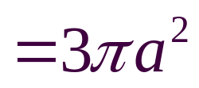
例2 计算摆线
一拱
的面积 .
解
机动 目录 上页 下页 返回 结束

Slide 6
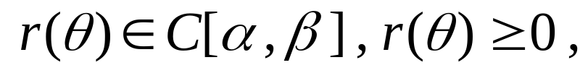
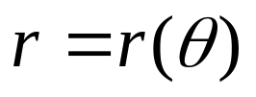
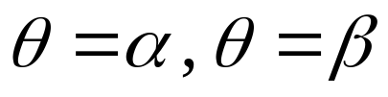
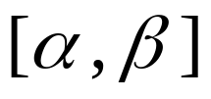
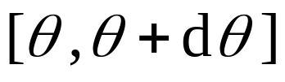
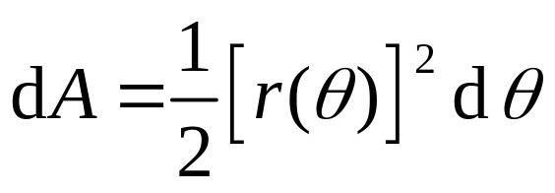


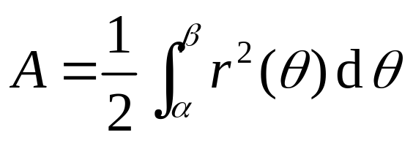




（二） 以原点为顶点的曲边扇形的面积
设
求由曲线
及射线
围成的曲边扇形的面积 .
在区间
上任取小区间
则对应该小区间上曲边扇形面积的近似值为
所求曲边扇形的面积为
机动 目录 上页 下页 返回 结束

Slide 7
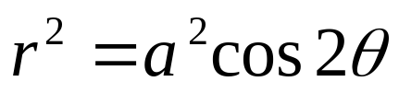
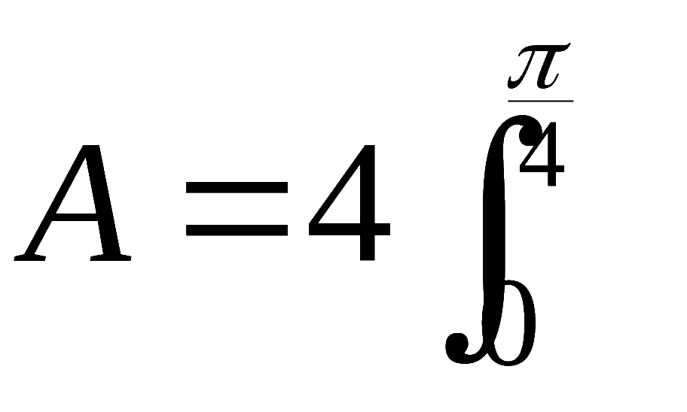
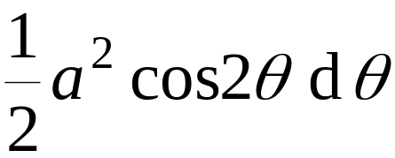
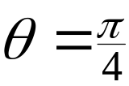
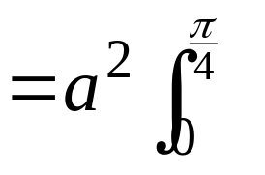
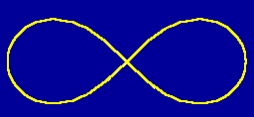


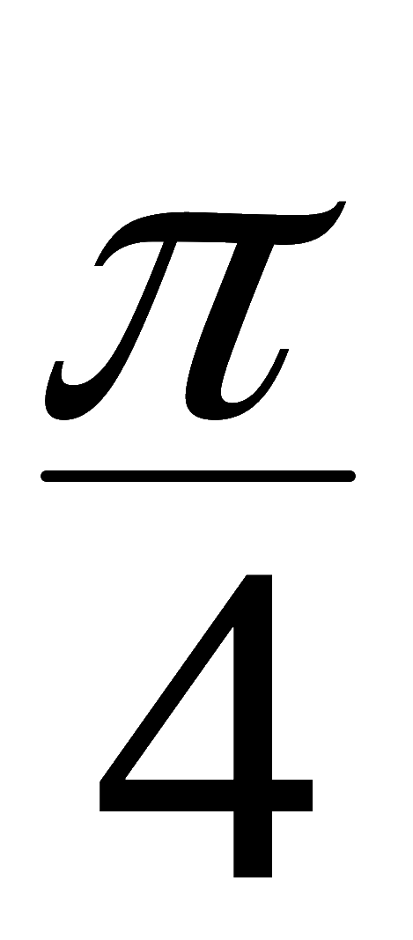
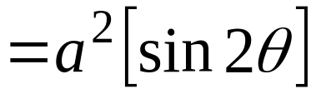


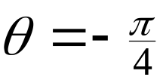




例3 求双纽线
所围图形面积 .
解: 利用对称性 ,
则所求面积为
思考: 用定积分表示该双纽线与圆
所围公共部分的面积 .
答案:
机动 目录 上页 下页 返回 结束

Slide 8







三
体积
（一）已知平行截面面积函数的立体体积
若所求立体是已知平行截面面积函数的立体，
则可用定积分的方法求立体体积。
设所给立体垂直于x 轴的截面面积为A(x),
在
上连续,
则对应于小区间
的体积元素为
因此所求立体体积为
机动 目录 上页 下页 返回 结束

Slide 9








例4
计算由曲面
所围立体(椭球体)的体积.
解:
垂直 x 轴的截面是椭圆
它的面积为
因此椭球体体积为
特别当 a = b = c 时就是球体体积 .
机动 目录 上页 下页 返回 结束
Notes:
(L.P191 例7)

Slide 10



例5 一平面经过半径为R 的圆柱体的底圆中心 ,
并
与底面交成 α 角,
计算该平面截圆柱体所得立体的体积 .
解:
如图所示取坐标系,
则圆的方程为
垂直于x 轴 的截面是直角三角形,
其面积为
利用对称性
机动 目录 上页 下页 返回 结束

Slide 11








思考: 可否选择 y 作积分变量 ?
此时截面面积函数是什么 ?
如何用定积分表示体积 ?
提示:
机动 目录 上页 下页 返回 结束

Slide 12














（二） 旋转体的体积-----曲边梯形的旋转
1 曲边梯形的绕底边旋转
当曲边梯形的绕底边旋转时-----------
用垂直于底边的平面去截旋转体截面是圆：
底边
机动 目录 上页 下页 返回 结束

Slide 13



当曲边梯形的绕底边旋转时-----------
用垂直于底边的平面去截旋转体截面是圆：
机动 目录 上页 下页 返回 结束

Slide 14

















例6计算由椭圆
所围图形绕 x 轴旋转而
转而成的椭球体的体积.
解
或令
则
故
机动 目录 上页 下页 返回 结束

Slide 15





例 设抛物线
过原点，且当
时
又已知该抛物线与x轴及直线x=1所围的图形面积为
试确定a、b、c
的值，使得此图形绕x轴轴一周而成的
旋转体的体积
最小
（习题册p54自测题第五题）

Slide 16









例7 求曲线
与 x 轴围成的封闭图形
绕直线 y＝3 旋转得的旋转体体积.
解:
在第一象限
如图
机动 目录 上页 下页 返回 结束
Notes:
(94 考研数二)

Slide 17














例12 计算摆线
的一拱与 y＝0
所围成的图形分别绕 x 轴 , y 轴旋转而成的立体体积 .
解 绕 x 轴旋转而成的体积为
机动 目录 上页 下页 返回 结束

Slide 18













绕 y 轴旋转而成的体积为
注意上下限 !
注
注 目录 上页 下页 返回 结束
Notes:
运行时, 点击按钮“注”, 可显示最后一个积分的计算过程, 显示完毕自动返回.

Slide 19








（二） 旋转体的体积-----曲边梯形的旋转
1 曲边梯形的绕底边旋转
当曲边梯形的绕底边旋转时用垂直于底边的平面去
截旋转体截面是圆。
2 曲边梯形的绕垂直于底边轴旋转
绕y轴旋转
故
柱壳
机动 目录 上页 下页 返回 结束

Slide 20









例8 计算摆线
的一拱与 y＝0
所围成的图形绕 y 轴旋转而成的立体体积 .
解
柱壳体积
故
机动 目录 上页 下页 返回 结束

Slide 21

















例9 设
在 x≥0 时为连续的非负函数, 且
表示
及 x轴所围图形绕
证明:
直线 x＝t 旋转一周所成旋转体体积 ,
证:
利用柱壳法
则
故
机动 目录 上页 下页 返回 结束

Slide 22







1 曲线弧由直角坐标方程给出
四 平面曲线的弧长
2 曲线弧由参数方程给出
3 曲线弧由极坐标方程给出
机动 目录 上页 下页 返回 结束

Slide 23











注
侧面积元素
不是薄片侧面积△S 的
的线性主部 .
若光滑曲线由参数方程
给出,
则它绕 x 轴旋转一周所得旋转体的
侧面积为
机动 目录 上页 下页 返回 结束

Slide 24















例10 计算圆
在
上绕
x 轴旋转一周所得的球台的侧面积 S .
解: 对曲线弧
应用公式得
当球台高 h＝2R 时, 得球的表面积公式
机动 目录 上页 下页 返回 结束

